Slide 1
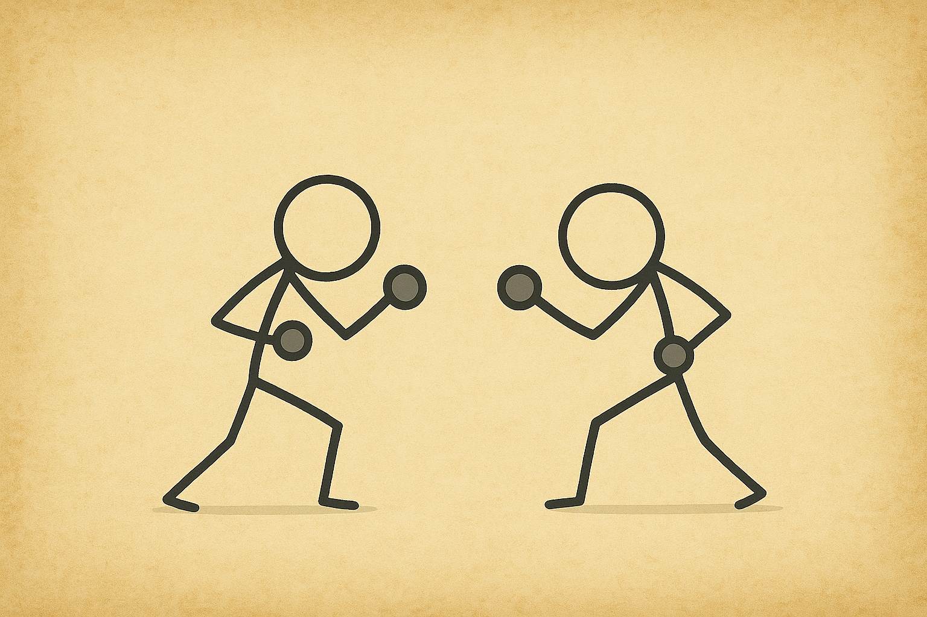
STICK ARENA
2022184007 김성민

Slide 2
1. 게임 컨셉
게임 소개
두 명의 스틱맨이 제한 시간 동안 격투를 벌이는 2D 횡스크롤 게임
게임 방법
1P 또는 2P로 플레이 가능. 1P로 플레이 할 시 나머지 한 명은 플레이어의 행동에 맞춰 스스로 행동하는 컴퓨터가 대신함
조작 방법
1P: w/a/s/d로 이동, f/g로 공격
2P: 방향키로 이동, k/l로 공격

Slide 3
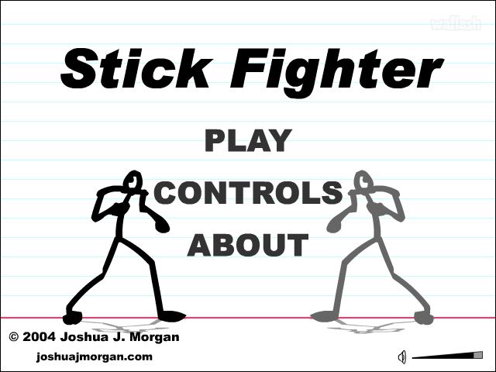
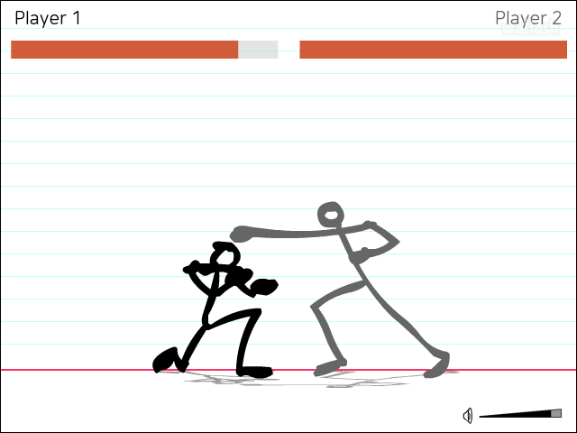
2. 예상 진행도

Slide 4
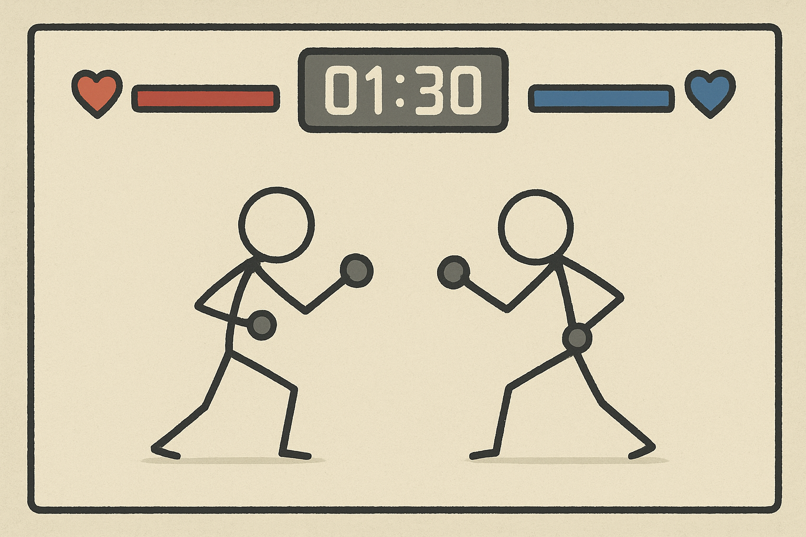

Slide 5
날짜 | 개발 일정
1주차 | 게임 콘셉트 확정 및 개발 문서 작성
2주차 | 게임 개발에 필요한 리소스 초안 제작 및 화면 레이아웃 구성
3주차 | 캐릭터 이동/공격 애니메이션 구현 타격 판정 테스트 피격 시 체력 감소 구현
4주차 | 컴퓨터 플레이어 행동 구현 타이머 기능 구현 승/패 조건 설정
5주차 | 체력/공격력 수치 최적화 맵 전환 기능 구현 2P 플레이 테스트
6주차 | BGM, 효과음 구현
7주차 | 게임 종료 시 화면 구현 메뉴 화면 구현
8주차 | 버그 수정 및 최적화
9주차 | 최종 완성 및 발표 자료 준비

